Slide 1
BRZINA BRODA, UDALJENOST I PRIJEĐENI PUT

Slide 2
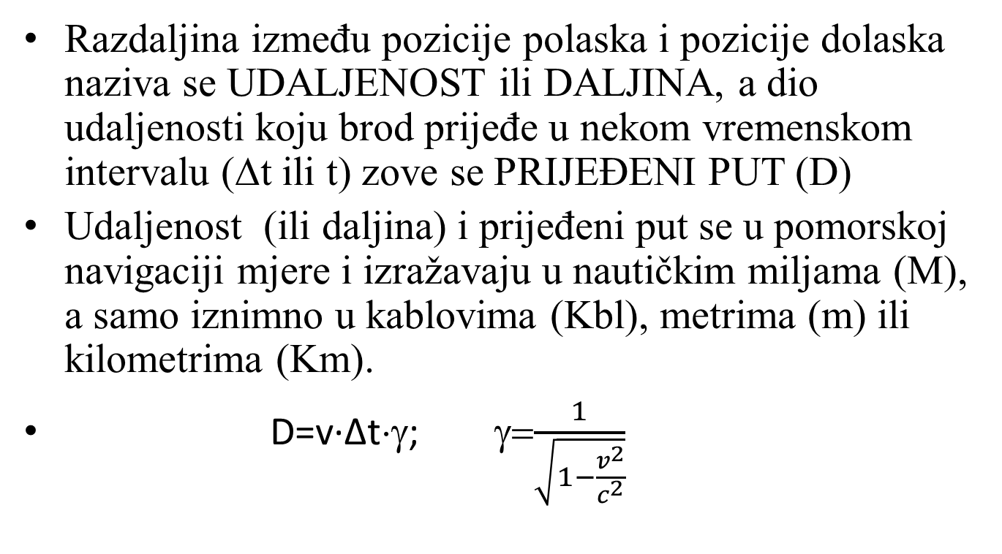
Brzina(v) i prijeđeni put (D)
Razdaljina između pozicije polaska i pozicije dolaska naziva se UDALJENOST ili DALJINA, a dio udaljenosti koju brod prijeđe u nekom vremenskom intervalu (∆t ili t) zove se PRIJEĐENI PUT (D)
Udaljenost (ili daljina) i prijeđeni put se u pomorskoj navigaciji mjere i izražavaju u nautičkim miljama (M), a samo iznimno u kablovima (Kbl), metrima (m) ili kilometrima (Km).
D=v∙∆t⋅γ; γ=$\frac{1}{\sqrt{1−\frac{v^{2}}{c^{2}}}}$

Slide 3

Srednja brzina (v) je prijeđeni put u jedinici vremena (1h) ili omjer prijeđenog puta i vremena za koji je taj put prijeđen. Izražava se u čvorovima čv=M/h. U iznimnim slučajevima izražava se u m/s, Kbl/min ili Km/h. Vrijedi odnos da je 1 čv ≈0.5 m/s.Trenutna brzina je prva derivacija puta po vremenu.
U teoriji navigacije razlikuju se sljedeće brzine:
• maksimalna brzina (Vmax) – to je ona koja se postiže forsiranim radom glavnih i pomoćnih strojeva. Pod forsiranim radom podrazumijeva se povećanje snage strojeva iznad nominalne najveća brzina (Vnom) – brzina koja se postiže radom glavnih strojeva nominalnom snagom pri konstrukcijskom deplasmanu
• ekonomska brzina (Vek) – je ona kojom se pri najmanjem utrošku goriva prijeđe jedna nautička milja
• najmanja brzina (Vmin) – je ona pri minimalno mogućem broju okretaja propelera i stalnom radu pogonskih strojeva uz uvjet mogućnosti održavanja kursa pomoću kormila
• opća brzina (Vop) – je brzina na određenom općem kursu plovidbe
• brzina kroz vodu (Vv) – je brzina koju bi brod s odgovarajućim brojem okretaja propelera postigao u mirnoj vodi
• brzina preko dna (Vpd) – je brzina u odnosu na morsko dno i rezultanta je je brzine kroz vodu i utjecaja morske struje, vjetra i valova.

Slide 4
BRZINA BRODA
Brzine koje odgovaraju određenom režimu rada glavnih strojeva:
• maksimalna snaga strojeva odgovara maksimalnoj brzini- forsirani rad stroja
• svom snagom odgovara najvećoj brzini
• ½ snage odgovara 50% od svom snagom
• Polagano odgovara 25% od svom snagom
• Sasvim polagano odgovara najmanjoj brzini

Slide 5
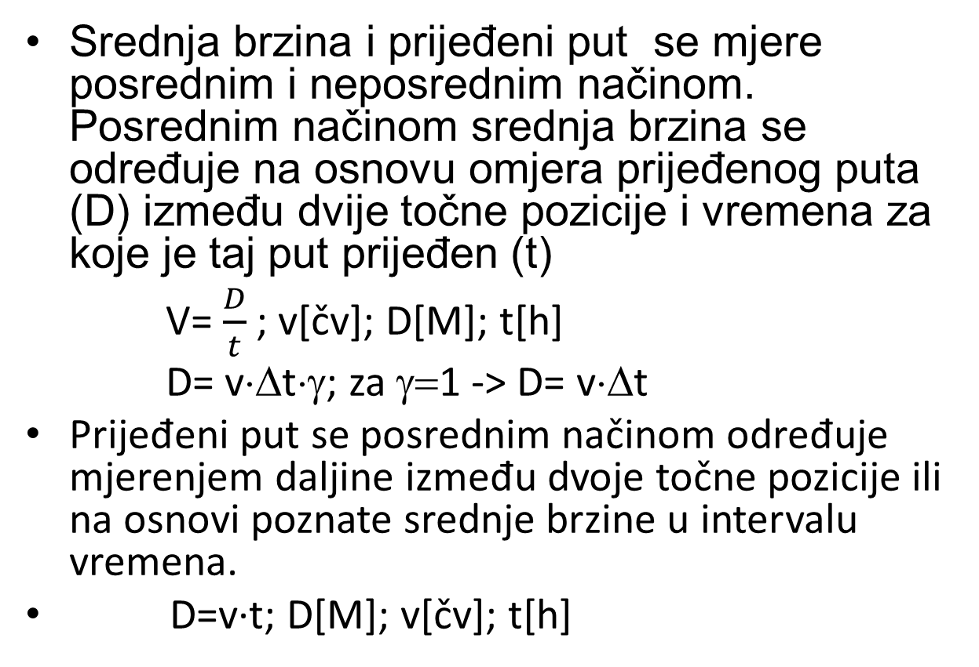
Srednja brzina i prijeđeni put se mjere posrednim i neposrednim načinom. Posrednim načinom srednja brzina se određuje na osnovu omjera prijeđenog puta (D) između dvije točne pozicije i vremena za koje je taj put prijeđen (t)
V= $\frac{D}{t}$ ; v[čv]; D[M]; t[h]
D= v⋅Δt⋅γ; za γ=1 -> D= v⋅Δt
Prijeđeni put se posrednim načinom određuje mjerenjem daljine između dvoje točne pozicije ili na osnovi poznate srednje brzine u intervalu vremena.
D=v∙t; D[M]; v[čv]; t[h]

Slide 6
U navigaciji se ponekad koristi jednostavna logaritamska skala (monogram) na pomorskoj karti ili manevarskom dijagramu za proračun jedne od ove tri vrijednosti v, D, Δt kada su druge dvije poznate.
Srednja brzina (v) se direktno određuje neposrednim načinom pomoću brzinomjera koji daju i podatak o pređenom putu(D).

Slide 7
Opći uvjeti za određivanje brzine broda
Brzina broda i ostali manevarski elementi broda određuju se tijekom posebnih brodskih ispitivanja koja mogu biti:
1. Progresivna
2. Primopredajna
3. Ispitivanja za provjeru
Progresivna ispitivanja obavljaju se radi provjere ispunjenja projektnih uvjeta i uočavanja nedostataka, a obuhvaćaju:
• Određivanje brzine broda i odnosa brzine i broja okretaja propelera
• Određivanje snage pogonskih strojeva, utrošak goriva, maziva, vode itd. pri različitim brzinama
• Određivanje daljine plovljenja i inercije
• Određivanje elemenata okretljivosti i pokretljivosti broda
• Određivanje popravaka navigacijskih uređaja
Približno pravilo :
Povećanje deplasmana broda za 5% (10%) smanjuje brzinu broda za cca 1% (2%).

Slide 8
Primopredajna ispitivanja izvode se pri primanju brodova iz serije, a manji im je program od progresivnih ispitivanja.
Ispitivanja za provjeru obavljaju se povremeno radi određivanja promjenjivih manevarskih elemenata u tijeku eksploatacije broda.Obično su godišnja, najćešće sadrže:
1. Određivanje brzine za najčešći režim vožnje broda
2. Određivanje koeficijenta brzinomjera
3. Određivanje utroška goriva

Slide 9
POLIGON ZA ISPITIVANJA
Sva navedena ispitivanja provode se obično na poligonu. Da bi se postigla zadovoljavajuća točnost mjerenja manevarskih elemenata broda poligon mora zadovoljavati minimalne uvjete :
• Biti dovoljno prostran (cca 10x3 M) najbliža navigacijska opasnost ne bi smjela biti bliže od 2M
• Biti zaklonjen od vjetra i valova, vjetar ne bi trebao biti jači od 6 Čv, a valovi do 2 Bf
• biti dovoljne dužine kako bi se eliminirao utjecaj plitkog mora na smanjenje brzine broda
• Biti opremljen oznakama i sredstvima za točnu navigaciju (diferencijalni GNSS, elektronski navigacijski sustavi visoke točnosti pozicioniranja,… itd.)
• Biti bez jačih morskih struja (posebice struja promjenjivog smjera i brzine), morska struja izravno utječe na rezultat mjerenja brzine. Ako postoji morska struja, njen smjer se mora poklapati sa smjerom staze mjerenja brzine na poligonu.

Slide 10
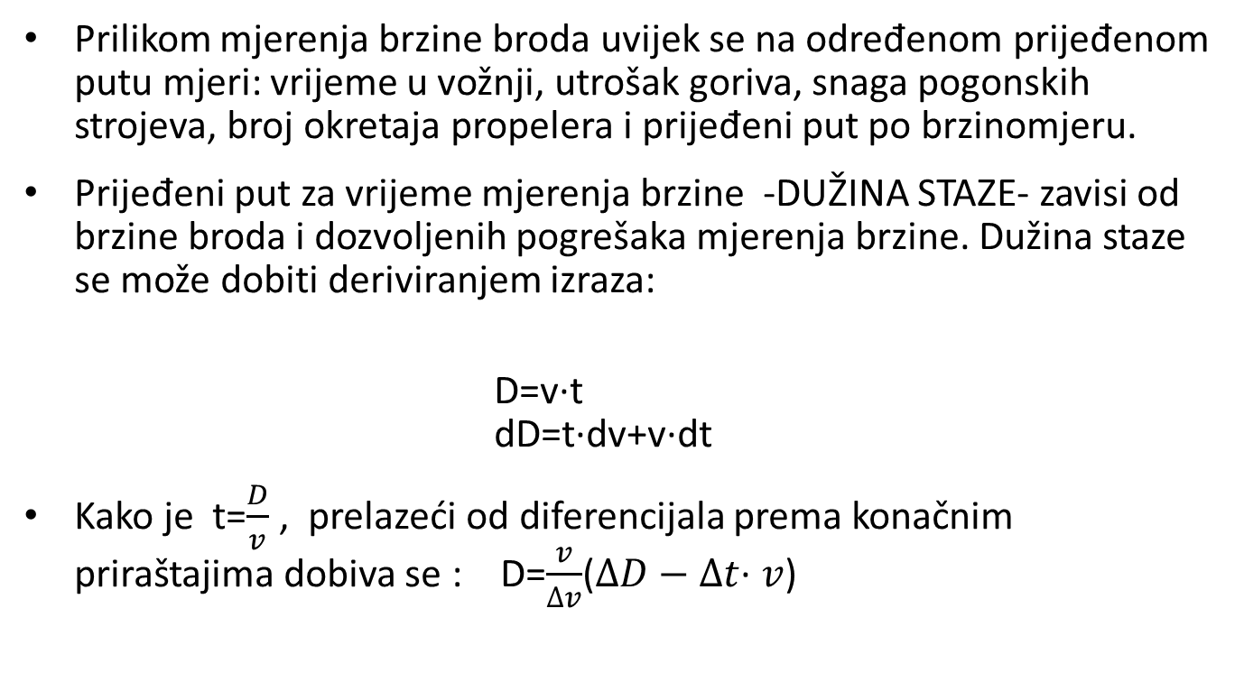
Prilikom mjerenja brzine broda uvijek se na određenom prijeđenom putu mjeri: vrijeme u vožnji, utrošak goriva, snaga pogonskih strojeva, broj okretaja propelera i prijeđeni put po brzinomjeru.
Prijeđeni put za vrijeme mjerenja brzine -DUŽINA STAZE- zavisi od brzine broda i dozvoljenih pogrešaka mjerenja brzine. Dužina staze se može dobiti deriviranjem izraza:
D=v∙t dD=t∙dv+v∙dt
Kako je t=$\frac{D}{v}$ , prelazeći od diferencijala prema konačnim priraštajima dobiva se : D=$\frac{v}{∆v}$($∆D−∆t$∙$v$)

Slide 11
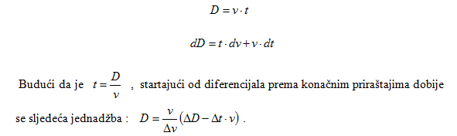
Opći uvjeti za određivanje brzine broda
Prijeđeni put za vrijeme mjerenja brzine broda po određenoj dužini staze ovisi o brzini broda i pogreškama mjerenja brzine
Dužina staze poligona može se izračunati deriviranjem izraza :
Dobivena je jednadžba kojom se za određenu brzinu broda (v), dopuštenu pogrešku u mjerenju brzine (Δv) i dopuštenu pogrešku u mjerenju pređenog puta (ΔD) i vremena (Δt) može izračunati dužina staze poligona odnosno pređeni put broda (D)

Slide 12
Broj prijelaza staze na poligonu (broj kursova u kojima se mjeri) ovisi o morskoj struji. Ako ne postoji struja dovoljan je samo jedan prijelaz.
Na poligonu sa strujom stalnog smjera i brzine dovoljna su dva prijelaza kursovima koji se međusobno razlikuju za 180⁰. Srednji rezultat mjerenja brzine iz oba prijelaza isključuje utjecaj struje. Kad se smjer struje poklapa s kursom broda vrijedi :
U prvom prijelazu : Vpd1= Vv1 + Vs
Vpd – brzina preko dna U drugom prijelazu : Vpd2= Vv2 – Vs
Vv – brzina kroz vodu
Vs – brzina struje

Slide 13
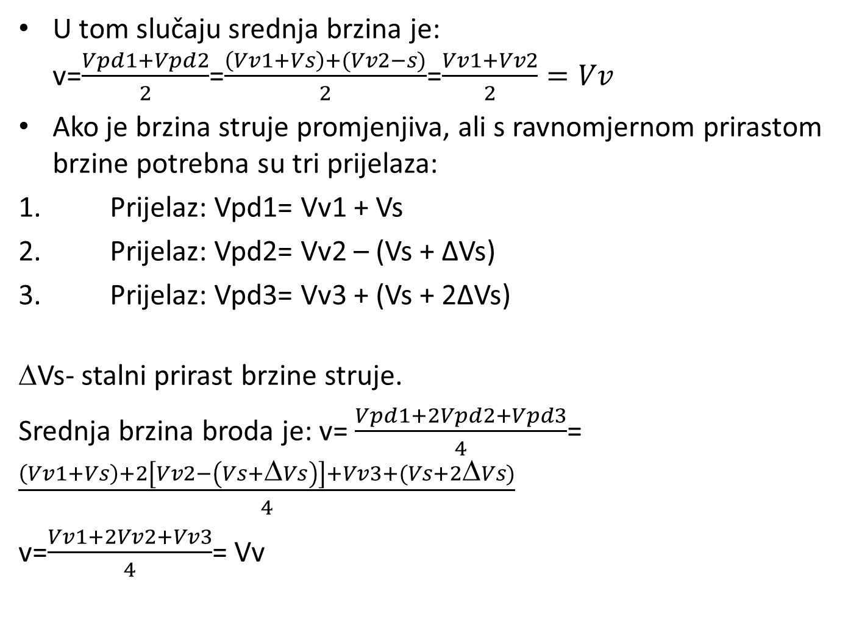
U tom slučaju srednja brzina je: v=$\frac{Vpd1+Vpd2}{2}$=$\frac{\left(Vv1+Vs\right)+(Vv2−s)}{2}$=$\frac{Vv1+Vv2}{2}=Vv$
Ako je brzina struje promjenjiva, ali s ravnomjernom prirastom brzine potrebna su tri prijelaza:
1. Prijelaz: Vpd1= Vv1 + Vs
2. Prijelaz: Vpd2= Vv2 – (Vs + ∆Vs)
3. Prijelaz: Vpd3= Vv3 + (Vs + 2∆Vs)
ΔVs- stalni prirast brzine struje.
Srednja brzina broda je: v= $\frac{Vpd1+2Vpd2+Vpd3}{4}$= $\frac{\left(Vv1+Vs\right)+2\left[Vv2−\left(Vs+ΔVs\right)\right]+Vv3+(Vs+2ΔVs)}{4}$
v=$\frac{Vv1+2Vv2+Vv3}{4}$= Vv

Slide 14
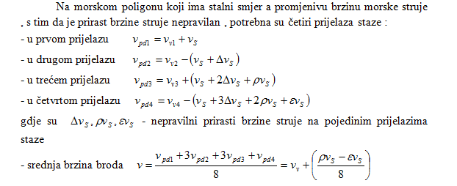
Opći uvjeti za određivanje brzine broda

Slide 15
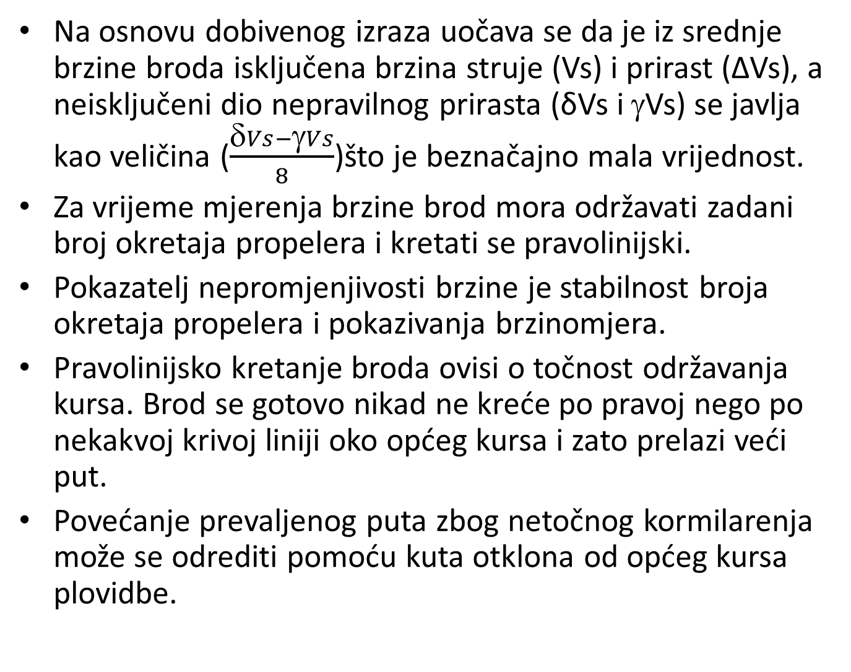
Na osnovu dobivenog izraza uočava se da je iz srednje brzine broda isključena brzina struje (Vs) i prirast (∆Vs), a neisključeni dio nepravilnog prirasta (ẟVs i γVs) se javlja kao veličina ($\frac{δVs−γVs}{8}$)što je beznačajno mala vrijednost.
Za vrijeme mjerenja brzine brod mora održavati zadani broj okretaja propelera i kretati se pravolinijski.
Pokazatelj nepromjenjivosti brzine je stabilnost broja okretaja propelera i pokazivanja brzinomjera.
Pravolinijsko kretanje broda ovisi o točnost održavanja kursa. Brod se gotovo nikad ne kreće po pravoj nego po nekakvoj krivoj liniji oko općeg kursa i zato prelazi veći put.
Povećanje prevaljenog puta zbog netočnog kormilarenja može se odrediti pomoću kuta otklona od općeg kursa plovidbe.

Slide 16
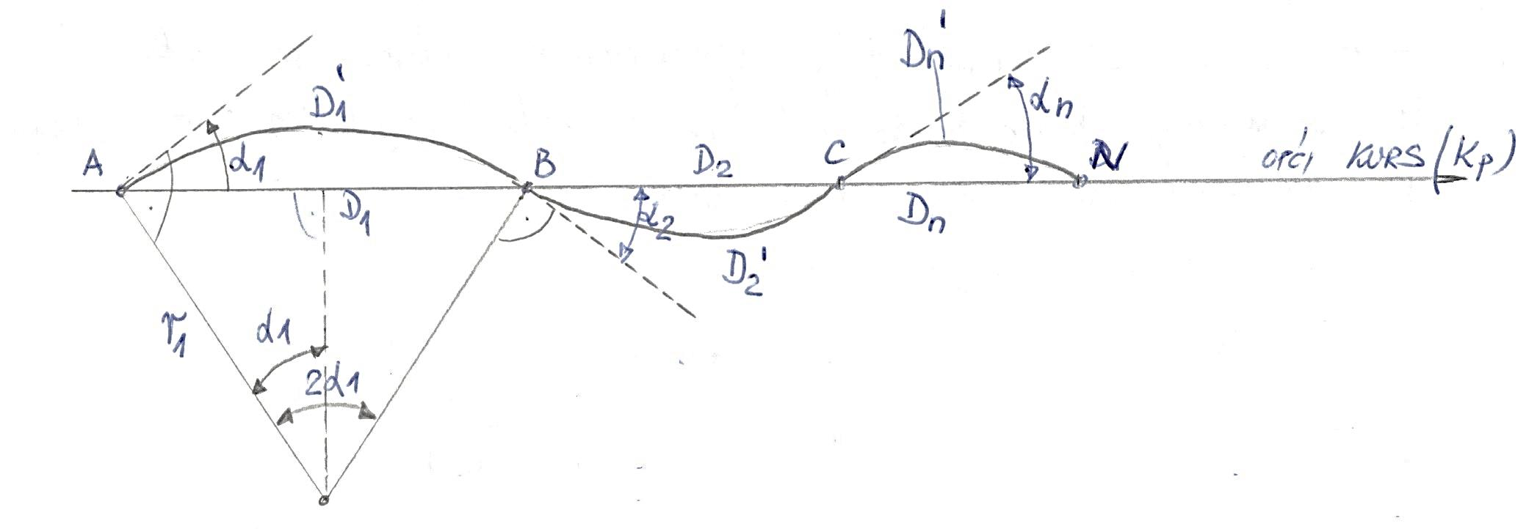
Brod iz točke A ne plovi do točke B po pravcu dužine
D1 = AB nego po krivoj liniji veće dužine D1' = luk AB Isto tako od točke B do točke C brod prelazi put D2' koji je veći od puta D2, … itd. Dakle razlika prijeđenog puta je: ∆D1 = D1' – D1; ∆D2 = D2' – D2; ∆Dn = Dn' – Dn

Slide 17
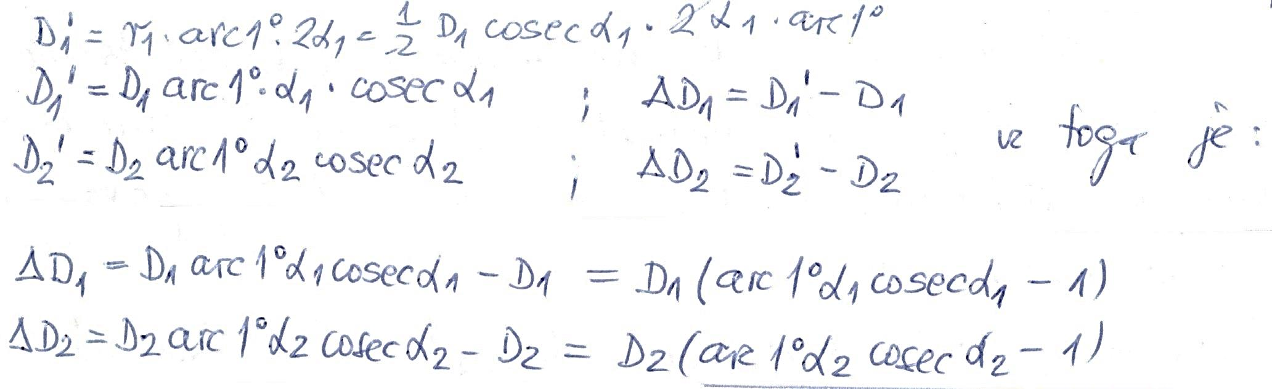

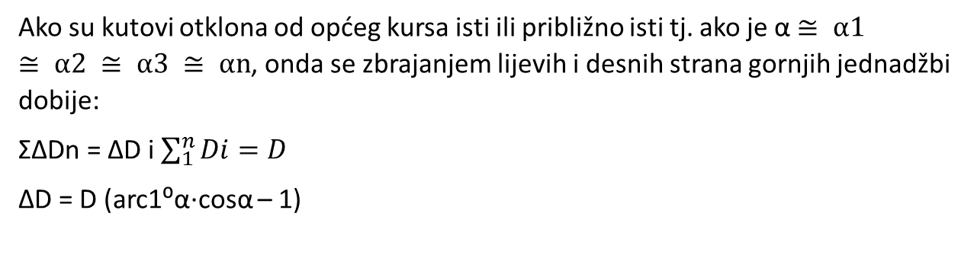
Kako je: D1' = r1∙arc1⁰∙2α1; sinα=$\frac{\begin{aligned}D1 \\ 2\end{aligned}}{r1}$=> r1=$\frac{D1}{2sin∝1}$=$\frac{1}{2}$D1cosecα1
Ako su kutovi otklona od općeg kursa isti ili približno isti tj. ako je α $≅ α1$ $≅ α2 ≅ α3 ≅ αn$, onda se zbrajanjem lijevih i desnih strana gornjih jednadžbi dobije:
Σ∆Dn = ∆D i $\sum_{1}^{n}{Di=D}$
∆D = D (arc1⁰α∙cosα – 1)

Slide 18
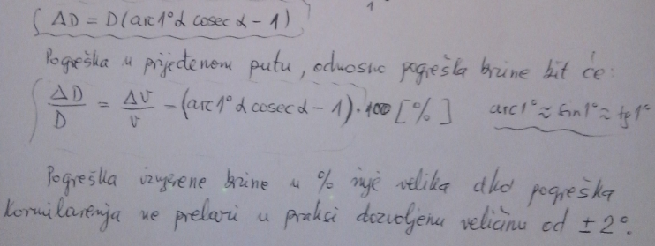

Pogreška u prijeđenom putu, odnosno pogreška brzine biti će: $\frac{∆V}{v}$=(arc1°α cosα-1)⋅100[%] arc1$≈$°$s$in1$≈$°$tg1°$
Pogreška izmjerene brzine u % nije velika ako pogreška kormilarenja ne prelazi u praksi dozvoljenu veličinu od ± 2⁰
Prije početka mjerenja brzine treba postići zadanu brzinu i ustaliti broj okretaja propelera. Za postizanje zadane brzine i manevar okreta u protukurs potrebna je dužina od oko 2M za brzine do 36 čv, a 3M za brzine preko 36 čv, računajući od krajnjih točaka dijela staze između kojih se mjeri brzina broda. Okret u protukurs nakon jednog prijelaza staze izvodi se pomoću Wiliamsonovog manevra ili običnog manevra okreta u protukurs.

Slide 19
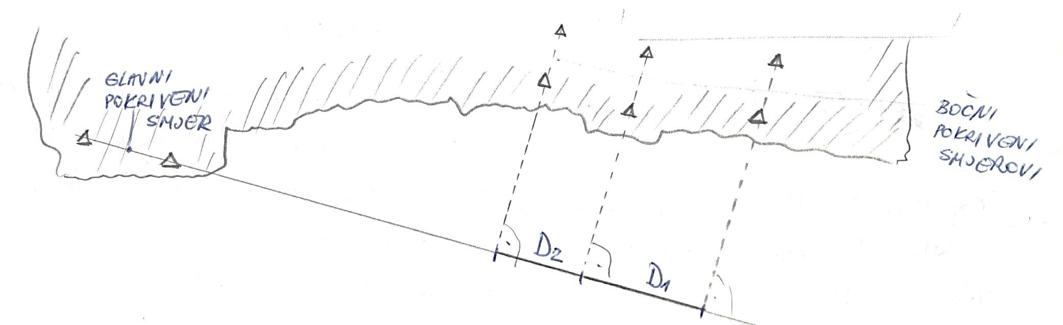

Mjerenje brzine na bazi za mjerenje brzine
Baza za mjerenje brzine je opremljena s jednim ili s dva vodeća (glavna) pokrivena smjera i s dva ili više bočnih pokrivenih smjerova okomitih na kurs broda.
Glavni pokriveni smjer označava liniju staze, a bočni pokriveni smjerovi određuju dužinu dijela staze na kojoj se mjeri brzina.
Dužina dijela staze za mjerenje mora odgovarati brzini broda i dozvoljenim pogreškama mjerenja brzine prema izrazu: D=$\frac{v}{∆v} (ΔD−Δt⋅v)$

Slide 20
OPĆI UVJETI ZA ODREĐIVANJE BRZINE BRODA NA BAZI ZA MJERENJE BRZINE
Prije početka mjerenja brzine brod treba postići zadanu brzinu, ustaliti broj okretaja propelera i održavati nepromijenjeni kurs
Za postizanje zadane brzine i manevar okreta u protukurs potrebna je dužina od oko 2M za brzine do 36 čv, a 3 M za brzine preko 36 čv , računajući od krajnjih točaka dijela staze između kojih se mjeri brzina broda
Okret u protukurs nakon jednog prijelaza staze izvodi se pomoću Wiliamsovog manevra ili običnog manevra okreta u protukurs

Slide 21

BAZA ZA MJERENJE BRZINE BRODA
Baza za mjerenje brzine broda opremljena je s jednim ili s dva vodeća (glavna) pokrivena smjera i s dva ili više bočnih pokrivenih smjerova okomitih na kurs broda. Glavni pokriveni smjer označava liniju staze , a bočni pokriveni smjerovi određuju dužinu dijela staze na kojoj se mjeri brzina. Dužina dijela staze za mjerenje mora odgovarati brzini broda i dozvoljenim pogreškama mjerenja prema izrazu :

Slide 22
Nagib broda, kut zanosa i smanjenje brzine broda- opće napomene
Na početku okretanja brod se nagne na stranu okreta, a zatim na suprotnu stranu, pri većim brzinama i većem otklonu kormila ovaj nagib može dostići značajnu veličinu.
Kut zanosa pri okretanju je kut izazvan otporom vode pa je simetralna ravnina broda otklonjena od tangente u točki težišta broda za neki kut, zato je širina pojasa kojim se brod okreće uvijek veća od širine broda.
Smanjenje brzine na početku okretanja je neznatno, ali povećanjem kuta zanosa to smanjenje postaje sve veće .

Slide 23
Mjerenje brzine na bazi za mjerenje brzine
Po dolasku broda na bazu za mjerenje brzine brod se okreće u kurs glavnog pokrivenog smjera i postiže zadanu brzinu. Ako postoji neki zanos zbog struje, onda glavni pokriveni smjer služi samo kao orjentir za početak prijelaza, a tijekom vožnje kurs se održava po kompasu a ne po pokrivenom smjeru, jer vožnja u pokrivenom smjeru daje pogrešnu srednju brzinu broda ako kut zanosa nije jednak nuli.

Slide 24
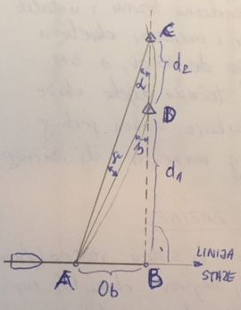
Mjerenje brzine na bazi za mjerenje brzine
Osjetljivost pokrivenog smjera je svojstvo točnog smjeranja srednje linije dviju oznaka pokrivenog smjera
Ona ovisi o udaljenosti broda od prve oznake (d1), udaljenosti između oznaka (d2) i veličine kuta (γ) , pri kojem oko motritelja počinje osmatrati oznake odvojeno
Linijska mjera osjetljivosti je bočno odstupanje Ob od srednje linije pokrivenog smjera u pravcu okomitom na njega i pri kojem je razdvojenost oznaka vidljiva

Slide 25
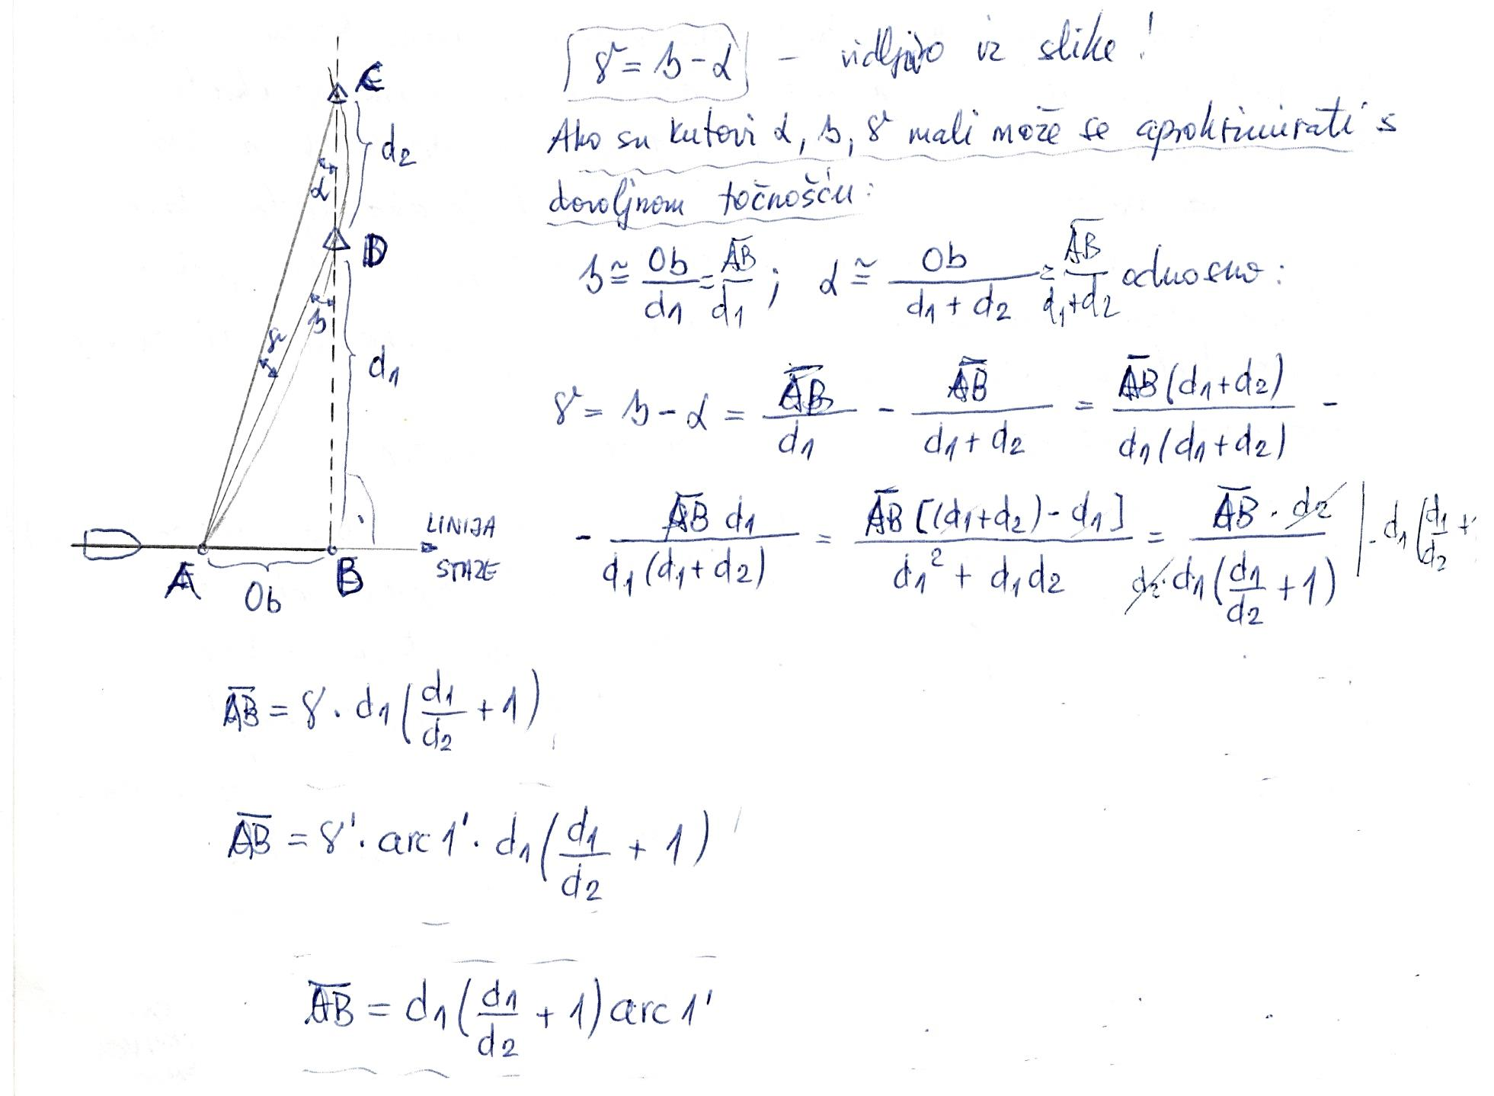
←Izražavajući kut γ u minutama dobiva se :
← Za ljudsko oko, ako je kut γ >1’
← Za prosječno ljudsko oko, kut γ =1’

Slide 26

Iz dobivenog izraza vidi se da je bočno odstupanje to manje (veća osjetljivost) što je veća udaljenost između oznaka (d2) i što je udaljenost d.d. prve oznake (d1) manja. Bočno odstupanje je veliko ako oko opažača uočava razdvajanje oznaka pod kutom γ>1'
Po dolasku broda na bazu za mjerenje brzine brod se okreće u kurs glavnog pokrivenog smjera i postiže zadanu brzinu. Ako postoji neki zanos zbog struje, onda glavni pokriveni smjer služi samo kao orijentir za početak prijelaza, a tijekom vožnje kurs se održava po kompasu, a ne po pokrivenom smjeru, jer vožnja u pokrivenom smjeru daje pogrešnu srednju brzinu broda ako kut zanosa nije jednak nuli.
Pod pretpostavkom da na poligonu postoji struja stalnog smjera i brzine da se baza određene dužine D prelazi dva puta onda se pri kormilarenju po kompasu dobiva srednja brzina: v=$\frac{Vv1+Vv2}{2}$

Slide 27
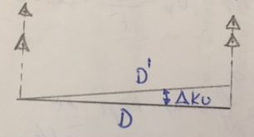
Mjerenje brzine na bazi za mjerenje brzine
Popravak kompasa kontrolira se po bočnim pokrivenim smjerovima na svakom prijelazu. Ako je ukupan popravak kompasa pogrešan to će se odraziti i na rezultat srednje brzine. Za dužinu staze D stvarno prijeđeni put D’ pri pogreški kompasa ( ΔKu) biti će jednak :
cos ΔKu = D/D’; D’ = D sec ΔKu
Pogreška pređenog puta je :
ΔD = D’ – D = D secΔKu - D = D ( secΔKu – 1)
ΔD/D = Δv/v = (secΔKu – 1) odnosno u (% ) → ΔD/D = Δv/v = (secΔKu – 1) 100
Trenutak presijecanja pokrivenih smjerova određuju najmanje dva motritelja s istog mjesta. Brzina kroz vodu (Vv) na svakom prijelazu izračunava se po jednadžbi : Vv = (D/t) 3600 .
D – dužina staze u nautičkim miljama , t – srednje vrijeme prijelaza u sekundama dobiveno očitavanjem dviju ili više štoperica
Brzina broda na poligonu može se mjeriti i korištenjem DGNNS sustava ili elektroničkih sustava visoke točnosti pozicioniranja

Slide 28
Određivanje pogreške brzinomjera
Bez obzira na princip rada svaki brzinomjer ima pogrešku u pokazivanju brzine broda. Pogreška brzinomera određuje se tijekom progresivnih ispitivanja paralelno s mjerenjem brzine. Ona nije stalna te je treba povremeno kontrolirati. Pogreška brzinomjera izražava se kao popravak brzinomjera (∆v%) ili kao koeficijent brzinomjera (K).
Popravak ili koeficijent brzinomjera određuje se kao omjer između stvarno prijeđenog puta (D) i prijeđenog puta po brzinomjeru (D') ili na osnovi stvarne brzine (v) i brzine po brzinomjeru (v').

Slide 29
Određivanje pogreške brzinomjera
Koeficijent brzinomjera K izražava se kao kvocijent – bezdimenzionalna veličina :
K = (v/v’) = (D/D’)
Gdje je :
v – stvarna brzina broda , v’ – brzina broda po brzinomjeru
D – stvarno pređeni put broda , D’ – put broda pređen po brzinomjeru

Slide 30

Popravak brzinomjera (∆v) se izražava u postocima:
∆v = $\frac{V−V′}{V^{′}}∙100$ = $\frac{D−D′}{D^{′}}∙100$ [%]
Za pretvaranje koeficijenta brzinomjera u popravak brzinomjera i obratno koriste se jednadžbe:
∆v = 100 ∙K – 100 ; K = $\frac{∆v+100}{100}$
Srednja vrijednost koeficijenta se koristi za izračunavanje stvarno prijeđenog puta (brzine) na osnovi pokazivanja brzinomjera:
D = K∙D' = K ∙ (St2 – St1) ; v = k ∙ v' = k ∙ $\frac{D^{′}}{t}$ ∙ 3600

Slide 31
Određivanje pogreške brzinomjera
Koeficijent brzinomjera (K) i popravak brzinomjera (Δv) – spada u sistematske pogreške jer ima veličinu i predznak koji se ne mijenja duže vrijeme. Osim sistematske pogreške kod brzinomjera se javljaju i slučajne pogreške ( variranje napona , posebni uvjeti stanja mora ,…) – što se iskazuje srednje kvadratnom pogreškom mjerenja brzine.

Slide 32
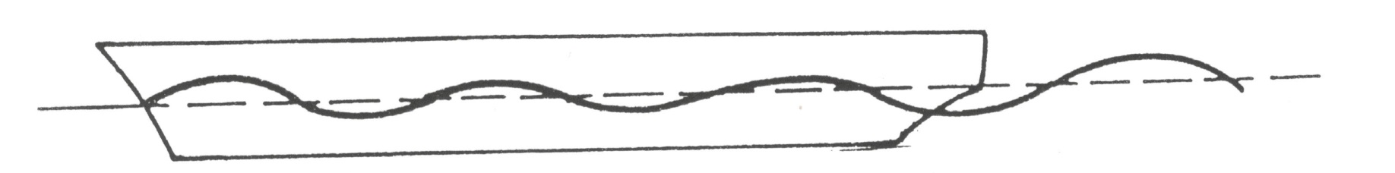
UTJECAJ RAZLIČITIH FAKTORA NA BRZINU BRODA
Brzina broda, kao i ostali manevarski elementi, nisu stalne vrijednosti za vrijeme eksploatacije broda, već se, u zavisnosti od uvjeta plovljenja, mijenjaju s vremenom.
Te promjene su uvjetovane mnogim faktorima, od kojih su najvažniji plitko more, obraštanje podvodnog dijela broda, promjena deplasmana, vjetar i stanje mora, nagib i trim broda.
Pramčani i krmeni val

Slide 33
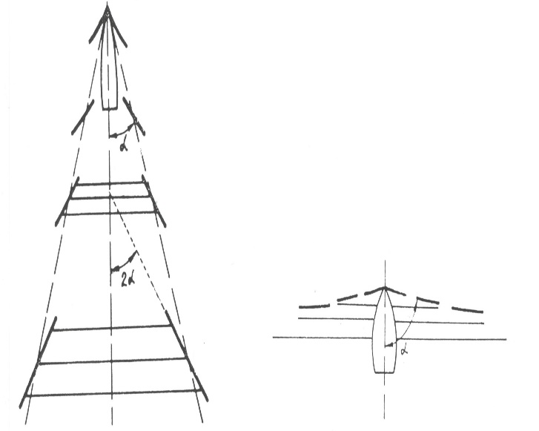

Za isti režim rada pogonskih strojeva brzina broda se mijenja pri prijelazu iz dubokog u plitko more i obratno. Osnovni uzrok te promjene je različitost stvaranja valova pri kretanju broda u dubokom i plitkom moru.
Kretanje broda neprekidno prate valovi. Za održavanje tog sistema valova neprekidno se troši dio energije pogonskih strojeva, a kao rezultat se javlja otpor kretanju broda - otpor vala.
Pri kretanju broda po moru velike dubine stvara se pramčani val u blizini pramčane statve i krmeni val nešto ispred krmene statve . Oba vala se sastoje od divergentnih i poprečnih valova. Divergentni valovi čine s uzdužnom osi broda kut α= (18° — 20°), a unutar tako stvorenog sektora rasprostiru se poprečni valovi, koji počinju iza pramčane statve. Dužina poprečnih valova se povećava iz krmene statve, a visina smanjuje.
Divergentni valovi čine osnovni uzrok otpora vala pri maloj brzini broda, jer su poprečni valovi neznatne visine i dužine. Povećanjem brzine poprečni se valovi povećavaju i u jednom trenutku su toliki da postaju osnovni uzrok otpora valova.

Slide 34
U plitkom moru se stvaranje valova razlikuje. Ispitivanja su pokazala da nema razlike u stvaranju valova ako je odnos H/T ≥6 (gdje je H dubina mora, a T gaz broda) ili ako je v/ √gH ≤ 0.6 (gdje je g ubrzanje sile teže, a v brzina broda u čv , √gH – drugi korijen umnoška g i H )
Kad se odnos v/ √gH povećava, mijenja se odnos stvorenih valova: kut α raste, povećava se visina poprečnih valova čije kretanje se rasprostire u dubinu i javlja se otpor morskog dna. Brzina broda se, pri istom broju okretaja propelera, smanjuje. Brzina broda pri kojoj počinje rasti otpor valova u plitkom moru naziva se prva kritična brzina.

Slide 35
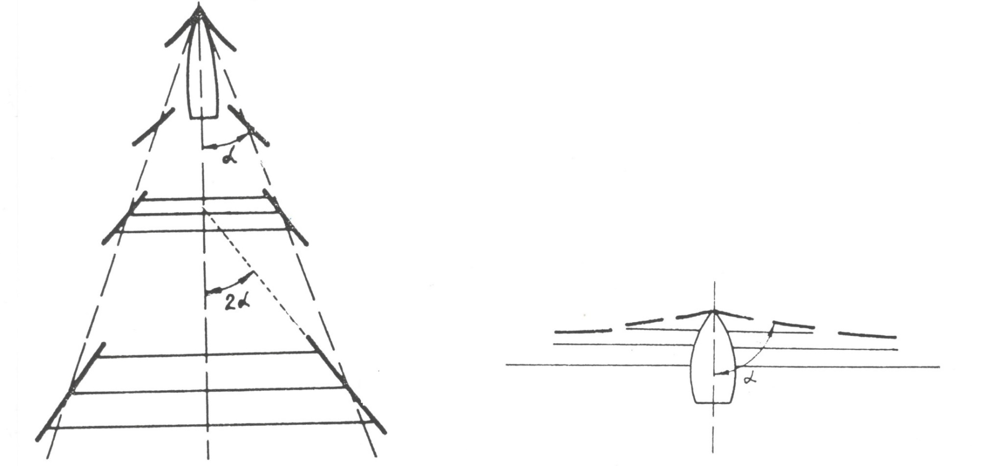
Divergentni i poprečni valovi Maksimalan otpor valova u plitkoj vodi

Slide 36
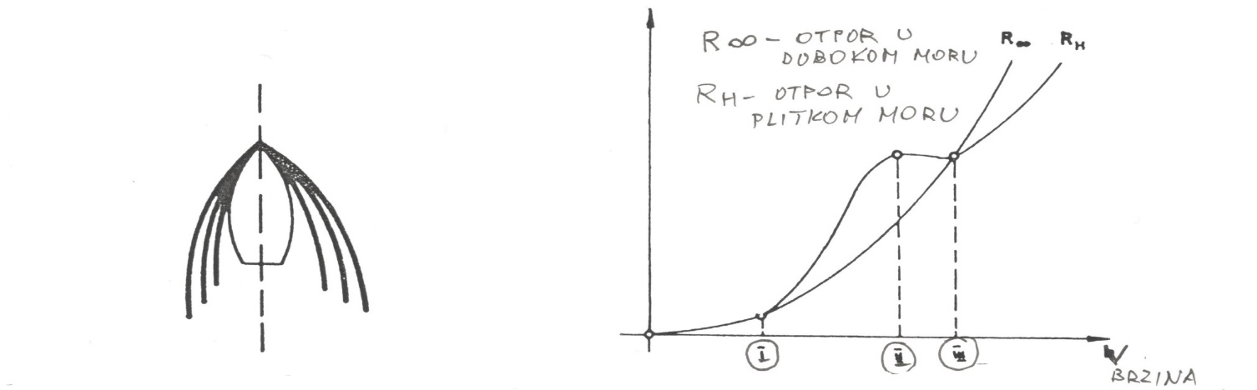
Kad je odnos v/√gH = 1, otpor valova u plitkom moru je najveći, pa je i smanjenje brzine najveće. Divergentni i poprečni valovi se gotovo i ne razlikuju (α = 90°), već se stapaju u jedan veliki poprečni val. Brzina broda pri kojoj otpor valova u plitkoj vodi dostiže maksimalnu vrijednost naziva se druga kritična brzina.
Otpor valova u plitkom moru je nešto manji od otpora u dubokom moru kad je odnos v /√gH = (1.1 - 1.3). Tada brod u plitkom moru postiže malo veću brzinu nego u dubokom (pri istom broju okretaja propelera).
Divergentni valovi poprimaju oblik krive linije koja približno slijedi oblik trupa broda na vodenoj liniji, a poprečni valovi nestaju. Za održavanje ovakvog sistema valova troši se neznatan dio energije pogonskih strojeva.
Ako se brzina broda povećava, ponovno raste veličina kuta α, a time i otpor valova. Brzina broda pri kojoj je otpor valova u plitkom moru manji od otpora u dubokom moru zove se treća kritična brzina.

Slide 37
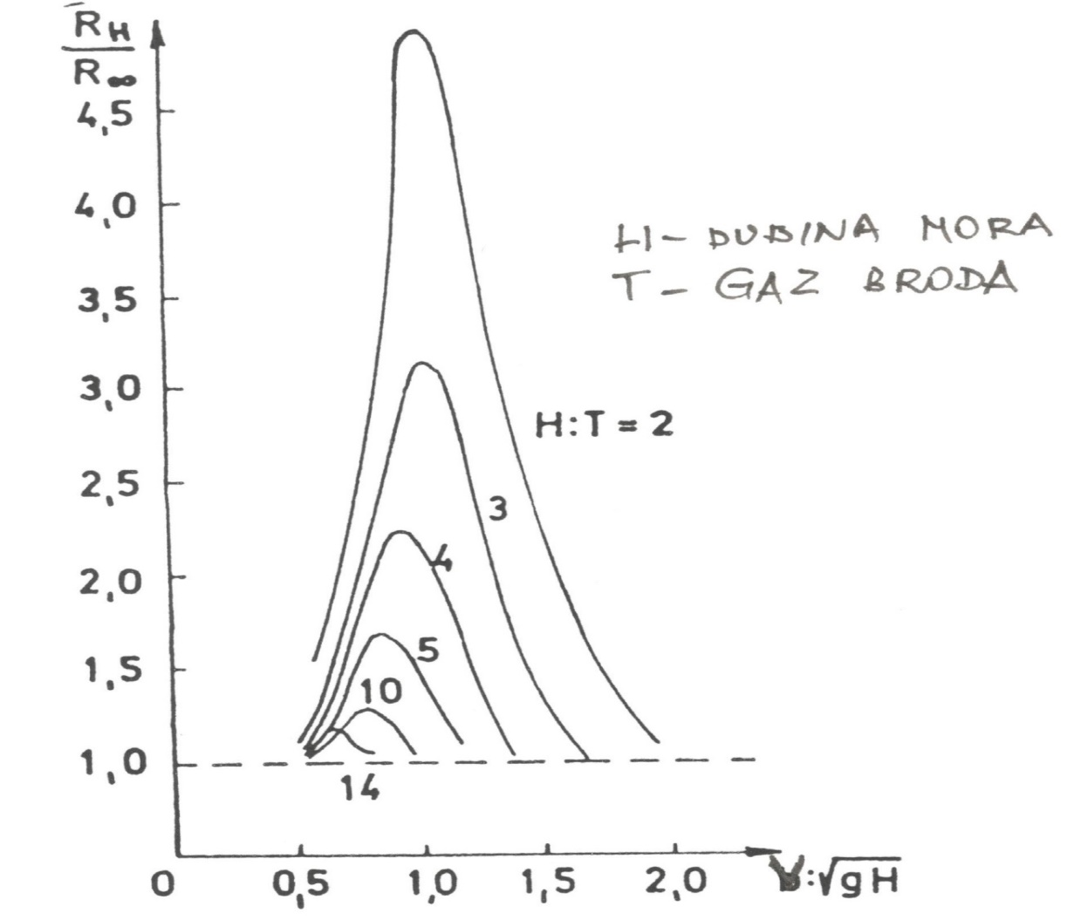
Zavisnost otpora vala od brzine broda i kritične brzine prikazana je na donjoj slici, gdje je R∞ otpor u dubokom, a RH otpor u plitkom moru : za neki odnos (H/T) i (v:/√gH).
Na slici je prikazana promjena odnosa otpora u plitkom i dubokom moru RH i R∞ za različite vrijednosti (H:/T) i (V: √gH).
Zaključuje se : sa smanjenjem odnosa (H / T) otpor se naglo povećava pri istom odnosu
(v/ √gH) odnosno brzina broda se u tom slučaju smanjuje.

Slide 38
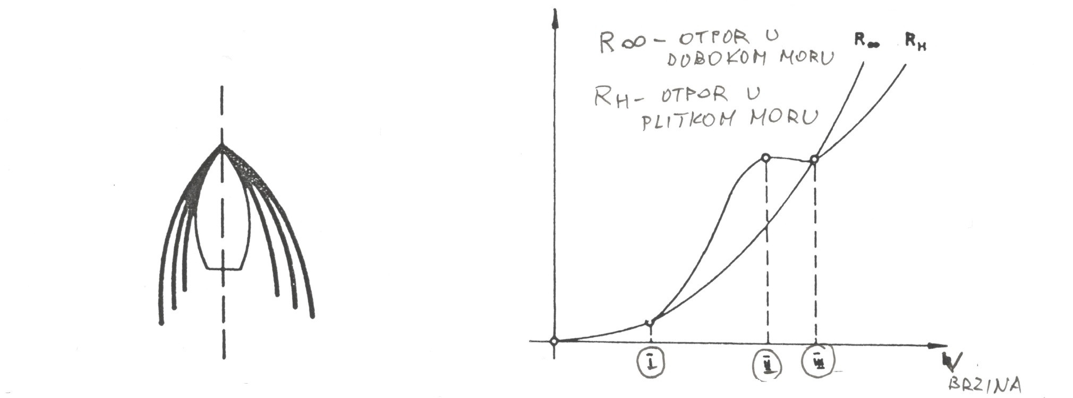
Najmanji otpor vala u Otpor vala i kritične brzine
plitkom moru

Slide 39
Osim direktnog utjecaja na smanjenje brzine , plitko more i posredno smanjuje brzinu broda zbog otežanog kormilarenja. Poremećaj toka vode i stvaranje virova remete normalni sustav djelovanja vode na list kormila i strujanje vode oko kormila.
Obraštanje podvodnog dijela trupa različitim organizmima (trave, školjke, itd.) povećava hrapavost površine trupa, što povećava trenje, a rezultat toga je smanjenje brzine. Obraštanje je veće kod sporijih brodova, brodova koji manje plove i koji imaju veći gaz, na nižim geografskim širinama i u morima gdje je slanost veća.
U slatkoj vodi ne samo da je obraštanje manje već djelomično nestaje i ranija obraslost u morskoj vodi.
Veličina otpora trenja zavisi od brzine broda: za veliku brzinu smanjenje brzine je manje, a pri malim brzinama raste ukupan zbroj trenja pa je smanjenje brzine veće.

Slide 40
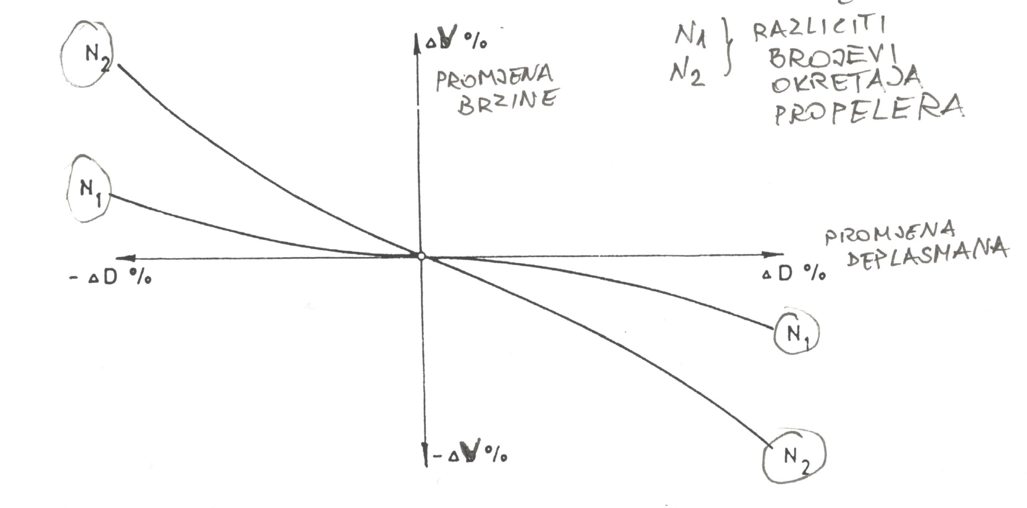
Promjena brzine broda u ovisnosti od promjene deplasmana broda

Slide 41
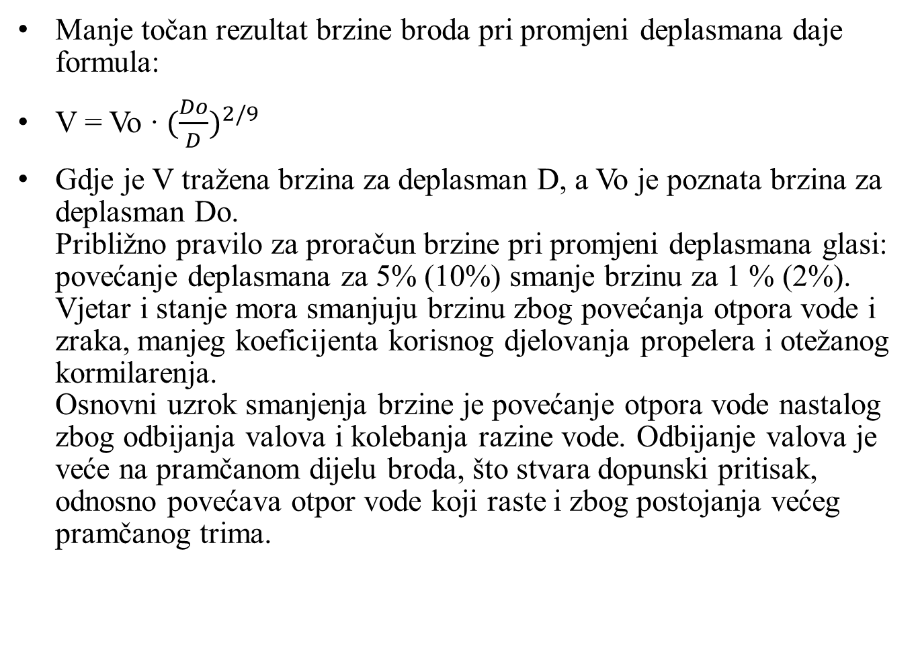
Manje točan rezultat brzine broda pri promjeni deplasmana daje formula:
V = Vo ∙ ${(\frac{Do}{D})}^{2/9}$
Gdje je V tražena brzina za deplasman D, a Vo je poznata brzina za deplasman Do. Približno pravilo za proračun brzine pri promjeni deplasmana glasi: povećanje deplasmana za 5% (10%) smanje brzinu za 1 % (2%). Vjetar i stanje mora smanjuju brzinu zbog povećanja otpora vode i zraka, manjeg koeficijenta korisnog djelovanja propelera i otežanog kormilarenja. Osnovni uzrok smanjenja brzine je povećanje otpora vode nastalog zbog odbijanja valova i kolebanja razine vode. Odbijanje valova je veće na pramčanom dijelu broda, što stvara dopunski pritisak, odnosno povećava otpor vode koji raste i zbog postojanja većeg pramčanog trima.

Slide 42
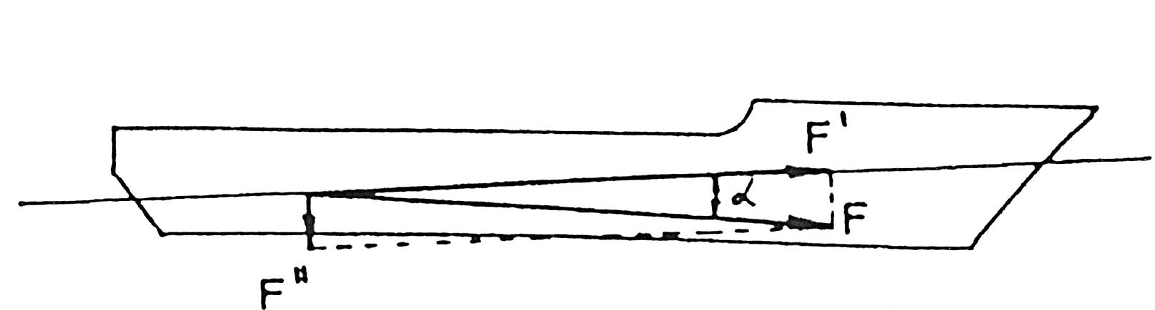
.
Stanje mora direktno utječe na mogućnost kormilarenja. Pri teškom moru kormilo se češće koristi, a i kut otklona kormila je veći. Zbog toga je i odstupanje od generalnog kursa veće, tj. pređeni put na generalnom kursu je manji, a time i brzina. Osim toga, otpor vode, zbog čestog otklona kormila, smanjuje brzinu.
Valjanje i posrtanje broda uvjetuje smanjenje koeficijenta korisnog djelovanja propelera, koji pri jakom posrtanju može djelomično izaći iz vode. Nagnuće broda, a time i propelera i zahtijevani otklon kormila za održavanje kursa također smanjuju koeficijent korisnog rada propelera.
Nadvodni dio broda stvara otpor zraka koji međutim bitno ne utječe na brzinu. Vjetar u krmu manje brzine može samo neznatno povećati brzinu, kao što jak vjetar u pramac može smanjiti brzinu broda zbog povećanog otpora zraka, ali ne mnogo. Po svojoj veličini otpor zraka znatno manje utječe na smanjenje ili povećanje brzine nego što stvoreni valovi smanjuju brzinu. Pramčani trim povećava otpor vode i smanjuje efektivan rad propelera zbog nagiba gurajuće sile. Ako se porivna sila F rastavi na horizontalnu komponentu F' i vertikalnu F'' , pri pramčanom trimu korisna sila F' postaje nešto manja (F = F∙cosα) , a time je i brzina broda manja. Krmeni trim manje utječe na brzinu kretanja (mali krmeni trim praktično nema upliva na smanjenje brzine).

Slide 43
Mjerenje udaljenosti (d,D)
Udaljenost (d,D) - razdaljina između broda i objekta na moru ili kopnu a izražava se u nautičkim miljama (M).
Udaljenost se u navigaciji određuje posrednim i neposrednim metodama
Posredne metode:
Udaljenost morskog horizonta
Udaljenost do objekta u trenutku njegove pojave ili iščeznuća na horizontu
Udaljenost do objekta mjerenjem vertikalnog kuta
Udaljenost do objekta mjerenjem pramčanih kutova
Udaljenost do obale mjerenjem dubine mora
Udaljenost do obale korištenjem zvučnih signala

Slide 44
Mjerenje udaljenosti
Neposredne metode obuhvaćaju instrumentalno mjerenje i procjenjivanje udaljenosti. Mjerenje se vrši:
Elektroničkim sredstvima (radar,...)
Hidroakustičnim sredstvima (PEL,...)
Optičkim sredstvima (laserski daljinomjer,...)
Priručnim sredstvima (okvir za mjerenje udaljenosti,...)
Procjenjivanje udaljenosti je nepouzdano i u navigaciji se primjenjuje samo kad nema nikakve druge mogućnosti

Slide 45
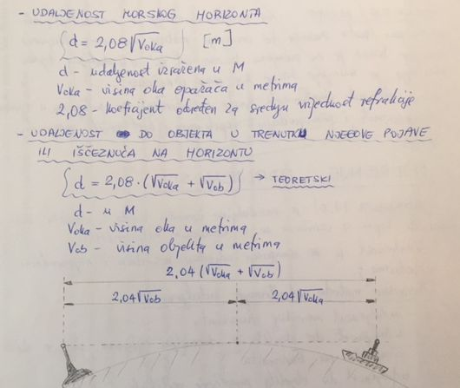
Posredno određivanje udaljenosti
Stvarna udaljenost je uvijek nešto manja zbog činjenice da objekt koji se pojavljuje na horizontu već mora imati izvjesnu visinu iznad horizonta zato se u praksi koristi koeficijent 2,04.

Slide 46
Određivanje udaljenosti pomoću vertikalnog kuta (α)
U praksi se razlikuju se dva temeljna slučaja:
Podnožje objekta nalazi se unutar morskog horizonta za visinu oka motritelja
Podnožje objekta nalazi se izvan granice morskog horizonta

Slide 47
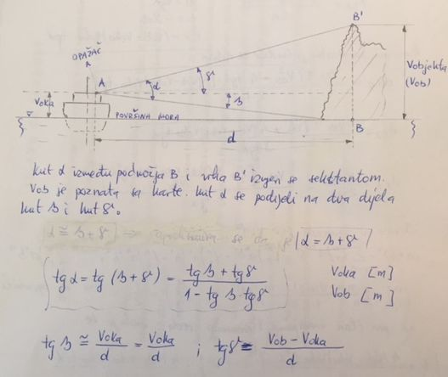
Podnožje objekta unutar morskog horizonta za visinu oka motritelja
U ovom slučaju je udaljenost do objekta mala (primjerice : za Voka=30m , d = 11,4 M) pa se zakrivljenost površine Zemlje može zanemariti ( prosječna zakrivljenost površine Zemlje je 30,48 cm/M ) pa se ovaj proračun rješava u ravnini. Lom svjetlosnih zraka u atmosferi (refrakcija) se zanemaruje i uvode se aproksimacije.

Slide 48
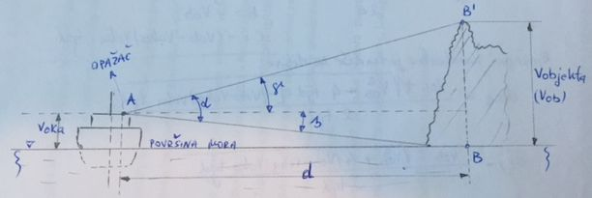
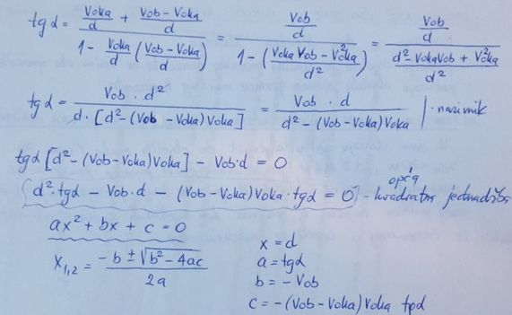
Podnožje objekta unutar morskog horizonta za visinu oka motritelja

Slide 49
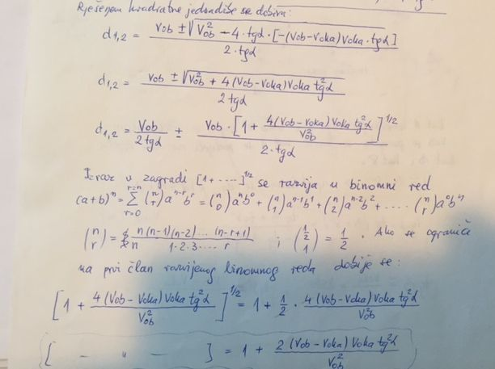
Podnožje objekta unutar morskog horizonta za visinu oka motritelja

Slide 50
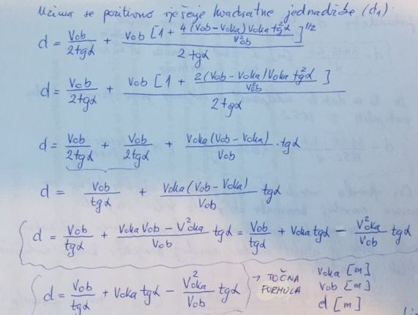
Podnožje objekta unutar morskog horizonta za visinu oka motritelja
Uzima se samo pozitivno rješenje opće kvadratne jednadžbe za d :

Slide 51
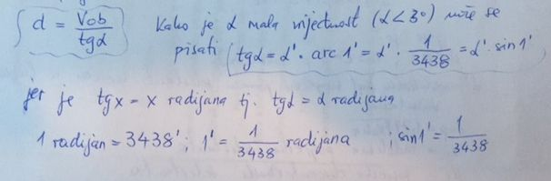
Podnožje objekta unutar morskog horizonta za visinu oka motritelja
Za dobiti d izraženo u nautičkim miljama (M) treba podijeliti d u metrima sa 1852 jer je
1M = 1852 m , odnosno 1m = 1/1852 M. Za praksu se može koristiti približna formula za d ako se uvedu sljedeće aproksimacije : ako je Voka = (5 – 25) m , tgα je mala vrijednost (α < 3°) vrijednosti drugog i trećeg člana točne formule su male ( primjerice za Voka = 20 m , α = 3° , Vob = 100m , drugi član ima vrijednost 1,05m, a treći samo 0,21m , pa se zanemaruju .
Tada je :

Slide 52
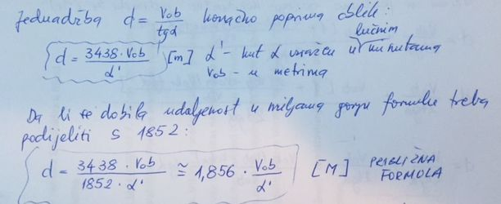
Podnožje objekta unutar morskog horizonta za visinu oka motritelja
Jednadžba d = (Vob/tgα) poprima sljedeći oblik :
Dobivena približna formula vrijedi samo ako je podnožje objekta točno na granici morskog horizonta, što je vrlo teško precizno ocijeniti. Zato se koriste modificirane formule :

Slide 53
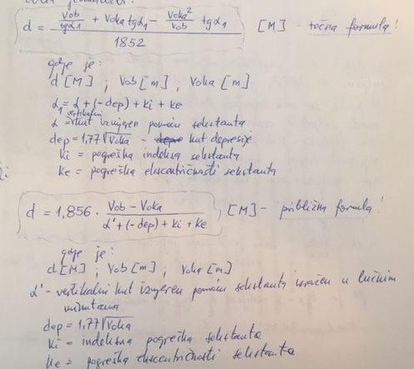
Podnožje objekta unutar morskog horizonta za visinu oka motritelja
Zato se za posredno određivanje udaljenosti pomoću vertikalnog kuta , kada je objekt unutar granica morskog horizonta koristi modificirani oblik sljedećih jednadžbi :

Slide 54
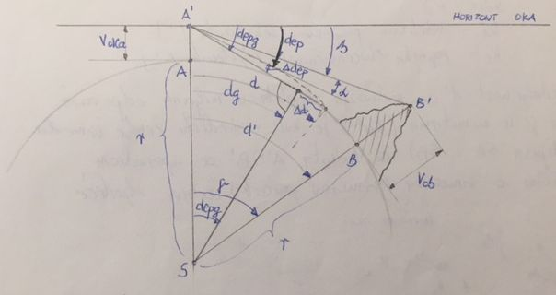
Podnožje objekta izvan morskog horizonta – uzima se u obzir kut depresije morskog horizonta (dep) i kut refrakcije (ρ) , Zemlja se aproksimira oblikom kugle

Slide 55
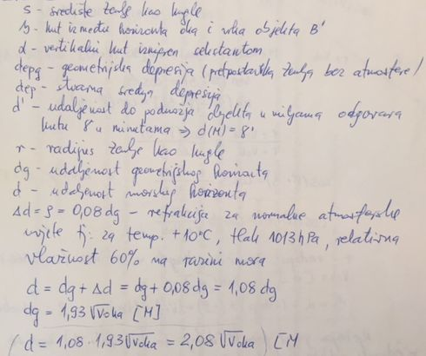
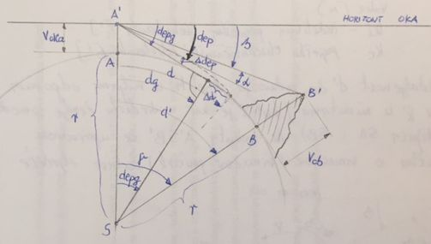
Podnožje objekta izvan morskog horizonta – uzima se u obzir kut depresije morskog horizonta (dep) i kut refrakcije (ρ) , Zemlja se aproksimira oblikom kugle

Slide 56
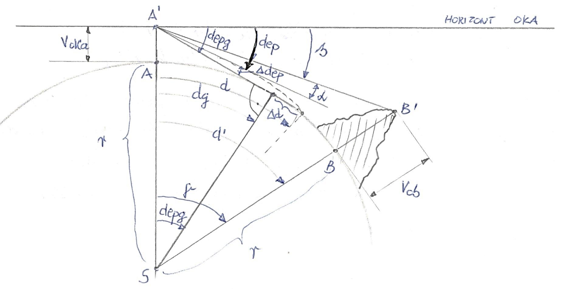
Podnožje objekta izvan morskog horizonta – uzima se u obzir kut depresije morskog horizonta (dep) i kut refrakcije (ρ) , Zemlja se aproksimira oblikom kugle
Vertikalni kut α izmjeren sekstantom može se izračunati na sljedeći način :
α = (- dep) + β + (- ρ) + (Ki) + (Ke) , ρ – refrakcija u (‘) , dep – depresija horizonta u (‘)
Ki – indeksna pogreška sekstanta u (‘) , Ke – pogreška ekscentričnosti sekstanta u (‘)

Slide 57
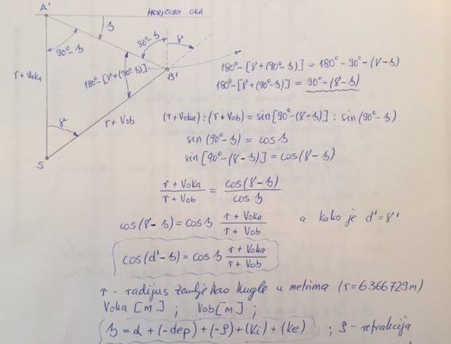
Podnožje objekta izvan morskog horizonta

Slide 58
Podnožje objekta izvan morskog horizonta
Rješenjem gore prikazane formule dobije se veličina (d’ – β). Kad se od ove vrijednosti odbije kut β u kutnim minutama , dobije se tražena udaljenost d’ u kutnim minutama , odnosno nautičkim miljama jer je 1’ = 1 M.

Slide 59
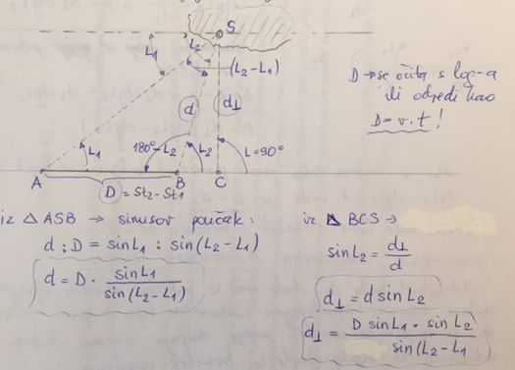
Određivanje udaljenosti pomoću pramčanih kutova
Mjerenjem dvaju uzastopnih pramčanih kutova na isti objekt u razmaku vremena, te poznavanjem kursa i brzine može se odrediti udaljenost do objekta u trenutku drugog opažanja kao i udaljenost subočice.

Slide 60
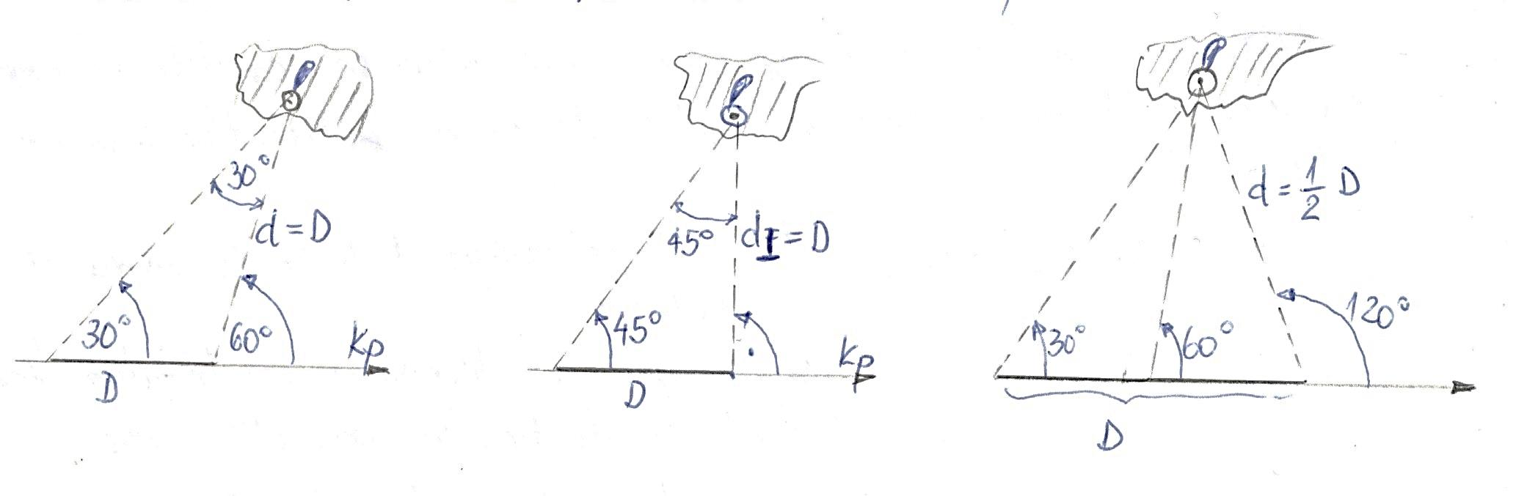
Posebni slučajevi određivanja udaljenosti pomoću pramčanih kutova

Slide 61
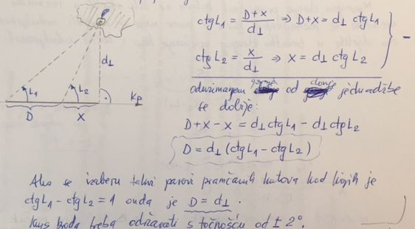
Određivanje udaljenosti pomoću pramčanih kutova
Određivanje udaljenosti subočice objektu moguće je izborom pramčanih kutova koji pripadaju TRAUBOVOM REDU.

Slide 62
Određivanje udaljenosti zvučnim signalima
Približna udaljenost broda do obale može se odrediti mjerenjem vremena od trenutka kada je zvuk emitiran do trenutka povratka jeke.
d = (1/2 ) ∙ ∆t ∙ Vz [m]
d – približna udaljenost broda do obale u metrima
∆t – vrijeme u sekundama od trenutka kada je zvuk emitiran do trenutka povratka jeke
Vz- brzina zvuka → kroz zrak ≈ 340 m/s
kroz vodu ≈ 1500 m/s

Slide 63
Neposredno mjerenje udaljenosti
Mjerenje udaljenosti elektroničkim sredstvima
Najčešće se koristi RADAR. Točnost mjerenja udaljenosti ovisi o sistematskim i slučajnim pogreškama, ali pogreška nije veća od 1% trenutnog dometa radara, ili u najboljem slučaju pogreška je 30 m.
Kod mjerenja udaljenosti laserskim daljinomjerom točnost je centimetarska.
Maksimalni domet radara koji nije ograničen radarskim horizontom definira je jednadžbom:
d = 2.21 ∙√Vant+2.21∙√Vob [M] za λ = 3 cm
d = 2.23 ∙√Vant+2.23∙√Vob [M] za λ = 10 cm
Vant [m] , Vob [m]

